Slide 1



ĐẢM BẢO CÔNG TÁC Y TẾ TRƯỜNG HỌC
Hải Phòng - 2022

Slide 2
MỤC TIÊU CHUNG
Nâng cao, bồi dưỡng năng lực chuyên môn về công tác Y tế trường học
Hướng dẫn các tiêu chuẩn, quy chuẩn về vệ sinh trường học; danh mục trang thiết bị, thuốc thiết yếu.
Hướng dẫn một số nội dung chuyên môn thuộc Đề án “Bảo đảm dinh dưỡng hợp lý và tăng cường hoạt động thể lực cho trẻ em, học sinh, sinh viên để nâng cao sức khỏe, dự phòng bệnh ung thư, tim mạch, đái tháo đường, bệnh phổi tắc nghẽn mãn tính và hen phế quản giai đoạn 2018 - 2025”

Slide 3
I. TIÊU CHUẨN VỀ VỆ SINH TRƯỜNG HỌC
1.1. Cơ sở hạ tầng
Cơ sở giáo dục | Tiêu chuẩn
 | Phòng học | Bàn ghế | Chiếu sáng
Cơ sở giáo dục mầm non | Mục 5.2 (TCVN 3907: 2011) | Tiêu chuẩn Việt Nam (TCVN 1993) Bàn ghế học sinh mẫu giáo - Yêu cầu chung | Mục 6.2 (TCVN 3907: 2011)
Trường tiểu học; lớp tiểu học trong trường phổ thông có nhiều cấp học và trong trường chuyên biệt | Mục 5.2 (TCVN 8793: 2011) | Thông tư liên tịch số 26/2011/TTLT-BGDĐT-BKHCN-BYT ngày 16/6/2011 hướng dẫn tiêu chuẩn bàn ghế học sinh trường tiểu học, trường trung học cơ sở, trường trung học phổ thông. | Mục 6.2 (TCVN 8793: 2011)
Trường trung học cơ sở; trường THPT; lớp THCS, lớp THPT trong trường phổ thông có nhiều cấp học và trong trường chuyên biệt | Mục 5.2 (TCVN 8794: 2011) |  | Mục 6.2 (TCVN 8794: 2011)

Slide 4
I. TIÊU CHUẨN VỀ VỆ SINH TRƯỜNG HỌC
1.2. Bảng học với cấp học phổ thông
a) Các phòng học phải trang bị bảng chống lóa; có màu xanh lá cây hoặc màu đen (nếu viết bằng phấn trắng), màu trắng (nếu viết bằng bút dạ);
b) Chiều rộng: 1,2m - 1,5m, chiều dài: 2,0m - 3,2m;
c) Bảng treo ở giữa tường, mép dưới bảng cách nền phòng học từ 0,65m - 0,80m đối với trường tiểu học và từ 0,8m - 1,0m đối với trường THCS và THPT, khoảng cách tới mép bàn học sinh đầu tiên không nhỏ hơn 1,8m.
1.3. Đồ chơi cho trẻ em trong trường học
- Đồ chơi cho trẻ em ở các trường học phải bảo đảm theo quy định tại Thông tư số 16/2011/TT-BGDĐT ngày 13 tháng 4 năm 2011 của Bộ trưởng Bộ Giáo dục và Đào tạo về việc trang bị, quản lý, sử dụng đồ chơi trẻ em trong nhà trường.

Slide 5
II. ĐIỀU KIỆN VỀ VỆ SINH MÔI TRƯỜNG
2.1. Bảo đảm nước uống, nước sinh hoạt
a) Trường học cung cấp đủ nước uống cho học sinh, tối thiểu 0,5 lít về mùa hè, 0,3 lít về mùa đông cho một học sinh trong một buổi học;
b) Trường học cung cấp đủ nước sinh hoạt cho học sinh, tối thiểu 4 lít cho một học sinh trong một buổi học;
c) Trường học có học sinh nội trú cung cấp đủ nước ăn uống và sinh hoạt, tối thiểu 100 lít cho một học sinh trong 24 giờ;
d) Trường hợp trường học tự cung cấp nguồn nước thì chất lượng phải bảo đảm tiêu chuẩn về nước ăn uống theo Quy chuẩn kỹ thuật quốc gia (QCVN 01-1:2018/BYT); về nước khoáng thiên nhiên và nước uống đóng chai theo Quy chuẩn kỹ thuật quốc gia (QCVN 6 -1:2010/BYT).

Slide 6
II. ĐIỀU KIỆN VỀ VỆ SINH MÔI TRƯỜNG
2.2. Công trình vệ sinh
Cơ sở giáo dục | Tiêu chuẩn
 | Thiết kế | Điều kiện bảo đảm hợp vệ sinh nhà tiêu
Cơ sở giáo dục mầm non | Mục 5.2.7 và Mục 5.5.8 (TCVN 3907: 2011) | - Áp dụng theo Quy chuẩn kỹ thuật quốc gia (QCVN 01:2011/BYT) theo Thông tư số 27/2011/TT-BYT ngày 24/6/2011 của Bộ trưởng Bộ Y tế ban hành quy chuẩn kỹ thuật quốc gia về nhà tiêu - Điều kiện bảo đảm hợp vệ sinh - Trường học phải có chỗ rửa tay với nước sạch, xà phòng hoặc dung dịch sát khuẩn khác.
Trường tiểu học; lớp tiểu học trong trường phổ thông có nhiều cấp học và trong trường chuyên biệt | Mục 5.6.1, Mục 5.6.2 và Mục 5.6.3 (TCVN 8793: 2011)
Trường trung học cơ sở; trường trung học phổ thông; lớp trung học cơ sở, lớp trung học phổ thông trong trường phổ thông có nhiều cấp học và trong trường chuyên biệt | Mục 5.6 (TCVN 8794: 2011)

Slide 7
II. ĐIỀU KIỆN VỀ VỆ SINH MÔI TRƯỜNG
2.3. Thu gom và xử lý chất thải
a) Trường học phải có hệ thống cống rãnh thoát nước mưa, nước thải sinh hoạt, không để nước ứ đọng xung quanh trường lớp; có hệ thống thoát nước riêng cho khu vực phòng thí nghiệm, cơ sở thực hành, phòng y tế, nhà bếp, khu vệ sinh, khu nuôi động vật thí nghiệm;
b) Các trường học hợp đồng với các cơ sở đủ điều kiện thu gom, xử lý chất thải, rác thải sinh hoạt.
c) Trường hợp trường học tự thu gom, xử lý thì phải bảo đảm theo quy định tại khoản 4, mục VII, phần II của Quy chuẩn kỹ thuật quốc gia (QCVN 07:2010/BYT)

Slide 8
III. ĐIỀU KIỆN VỀ AN TOÀN THỰC PHẨM
3.1. Trường học có bếp ăn nội trú, bán trú
a) Bảo đảm các điều kiện cơ sở vật chất về an toàn vệ sinh thực phẩm theo khoản 1, khoản 2, khoản 3, mục VI và yêu cầu vệ sinh đối với hoạt động bảo quản, chế biến thực phẩm theo khoản 5 của Quy chuẩn kỹ thuật quốc gia (QCVN 07:2010/BYT).
b) Bếp ăn, nhà ăn (khu vực ăn uống), căng tin trong trường học bảo đảm theo quy định tại Điều 4 Thông tư số 30/2012/TT-BYT.
c) Đối với người làm việc tại nhà ăn, bếp ăn trong trường học phải bảo đảm các yêu cầu về sức khỏe theo quy định tại Thông tư số 15/2012/TT-BYT.
3.2. Đối với các trường học không có bếp ăn nội trú, bán trú
- Ký hợp đồng với các cơ sở có giấy chứng nhận cơ sở đủ điều kiện an toàn thực phẩm để cung cấp thức ăn cho học sinh; căng tin của nhà trường phải bảo đảm yêu cầu tại tại Điều 4 Thông tư số 30/2012/TT-BYT.

Slide 9
III. ĐIỀU KIỆN VỀ AN TOÀN THỰC PHẨM
3.3. Dinh dưỡng hợp lý với bữa ăn học đường phòng chống bệnh không lây nhiễm
Ăn uống hợp lý là ăn và uống đảm bảo theo nhu cầu của cơ thể, có thể cung cấp đầy đủ năng lượng để duy trì các chức năng và sự phát triển của cơ thể.
Ăn uống hợp lý cũng là đảm bảo về sự đa dạng các nhóm thực phẩm cả về số lượng và chất lượng.

Slide 10
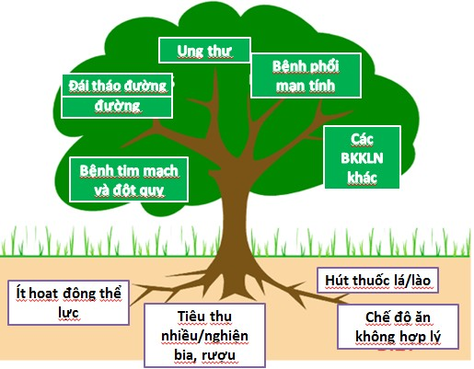


Slide 11
10 lời khuyên dinh dưỡng hợp lý
1. Ăn đa dạng nhiều loại thực phẩm và đảm bảo 4 nhóm: chất bột, chất đạm, chất béo, vitamin và muối khoáng
2. Phối hợp thức ăn nguồn đạm ĐV và TV, nên ăn tôm, cua, cá và đậu đỗ
3. Ăn phối hợp dầu TV và mỡ ĐV, nên ăn
vừng, lạc
4.Nên sử dụng muối I ốt, không ăn mặn
5. Cần ăn rau
quả hàng ngày
6. Đảm bảo an toàn VS trong lựa chọn, chế biến và bảo quản thực phẩm
7. Uống đủ nước
sạch hàng ngày
10.Tăng cường HĐTL, duy trì cân nặng hợp lý, không hút thuốc lá, hạn chế uống rượu bia, nước có ga và ăn, uống đồ ngọt
8. Cho trẻ bú mẹ ngay sau khi sinh, bú mẹ hoàn toàn trong 6 tháng đầu, ăn bổ sung hợp lý và tiếp tục cho bú mẹ đến 24 tháng
9. Trẻ sau 6 tháng và NTT nên sử dụng sữa và các sản phẩm của sữa phù hợp với từng lứa tuổi
(Quyết định số 189/QĐ-BYT ngày 17/1/2013 ban hành "10 lời khuyên dinh dưỡng hợp lý đến năm 2020)

Slide 12

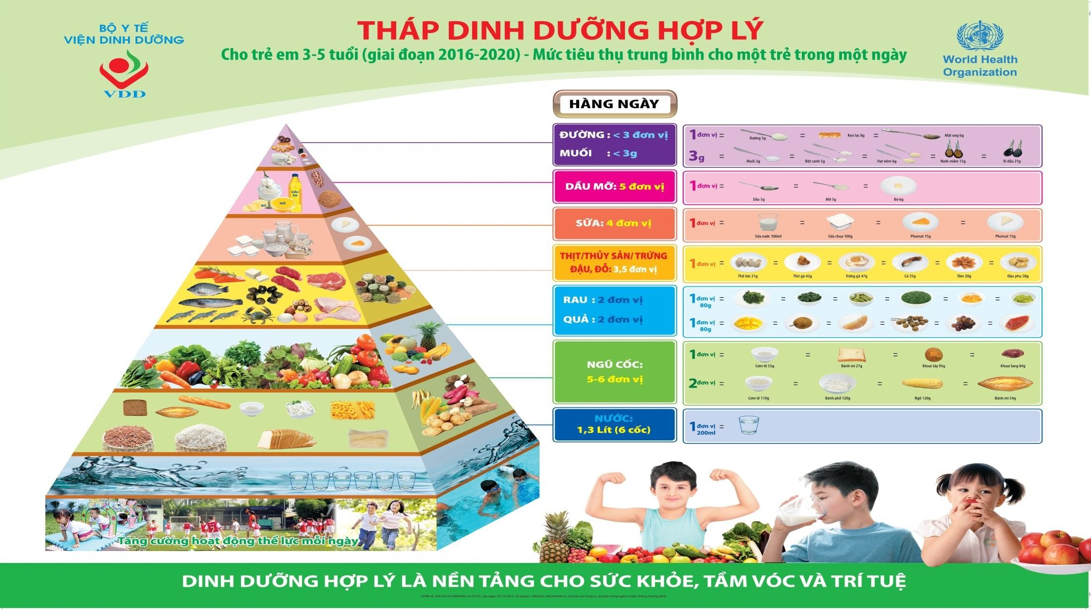

Slide 13
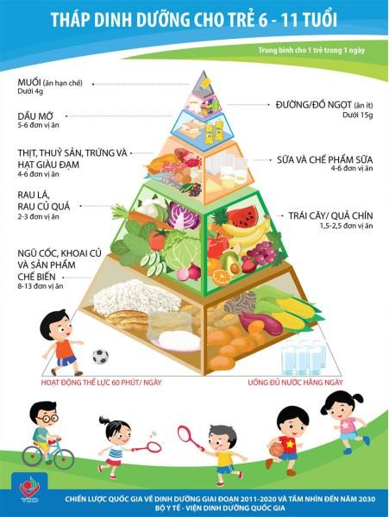

Slide 14
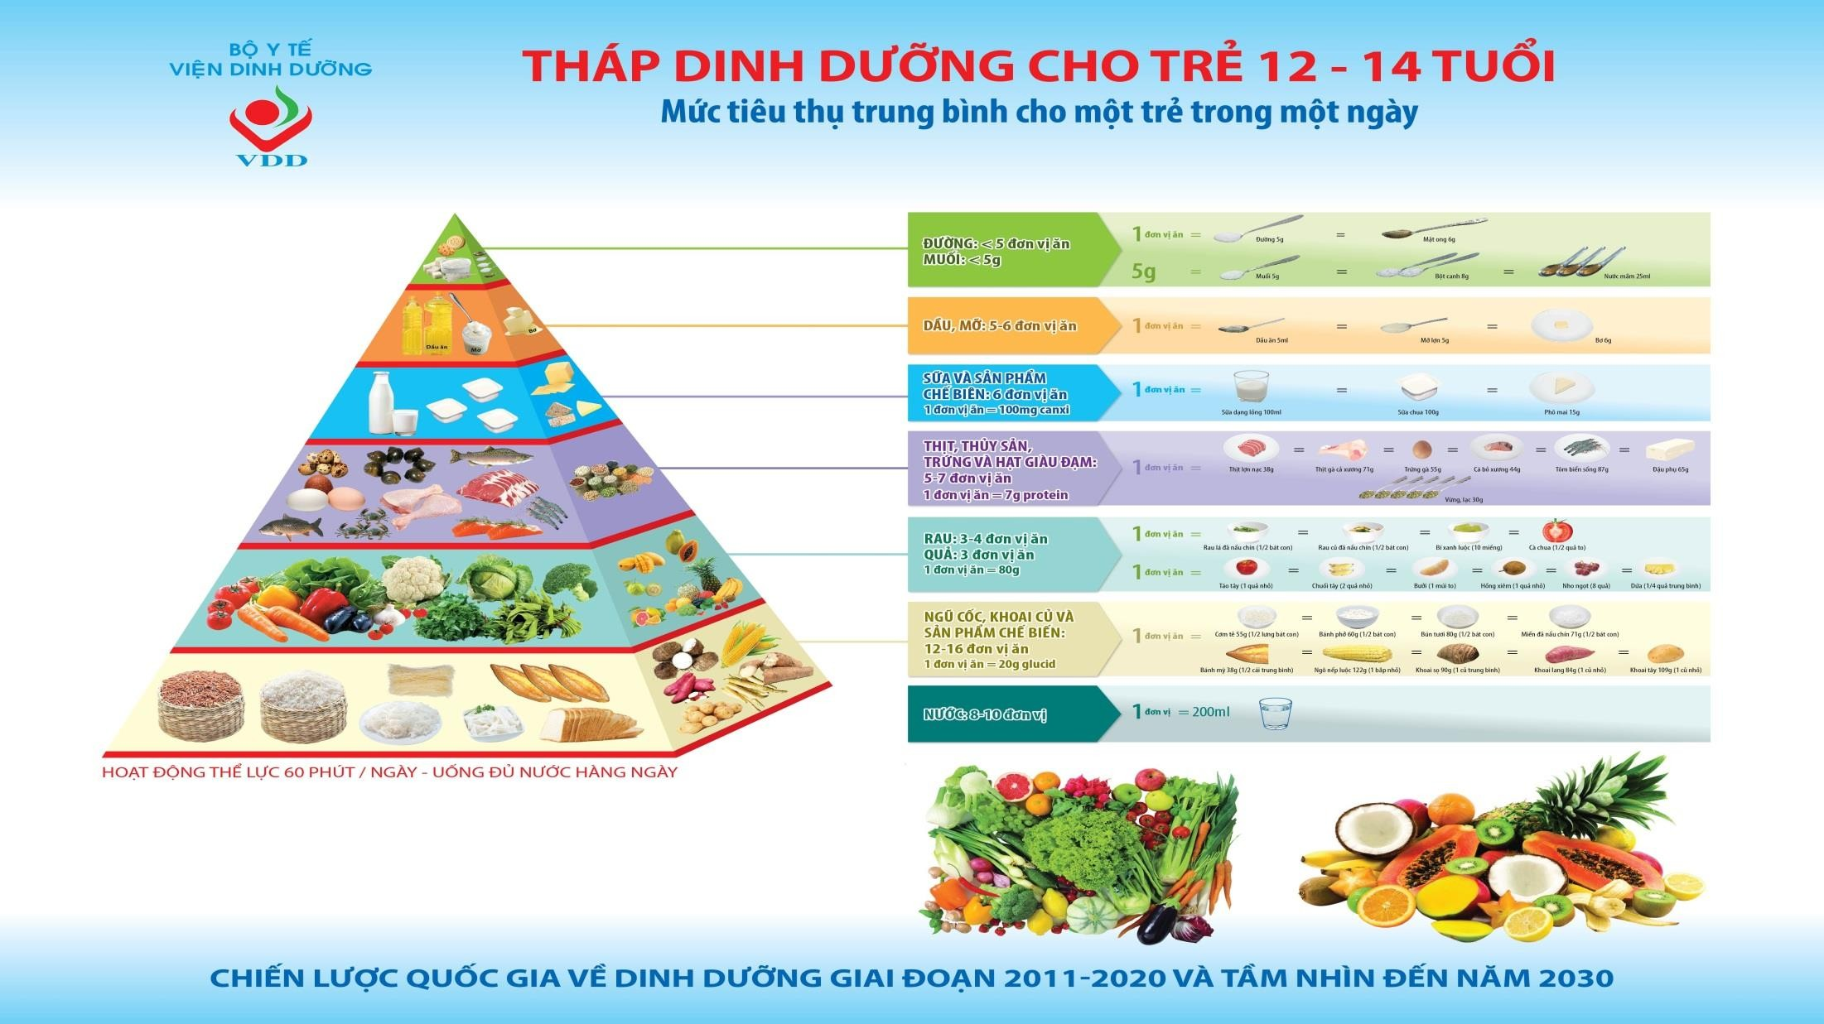
Tháp dinh dưỡng hợp lý cho trẻ 12-14 tuổi

Slide 15
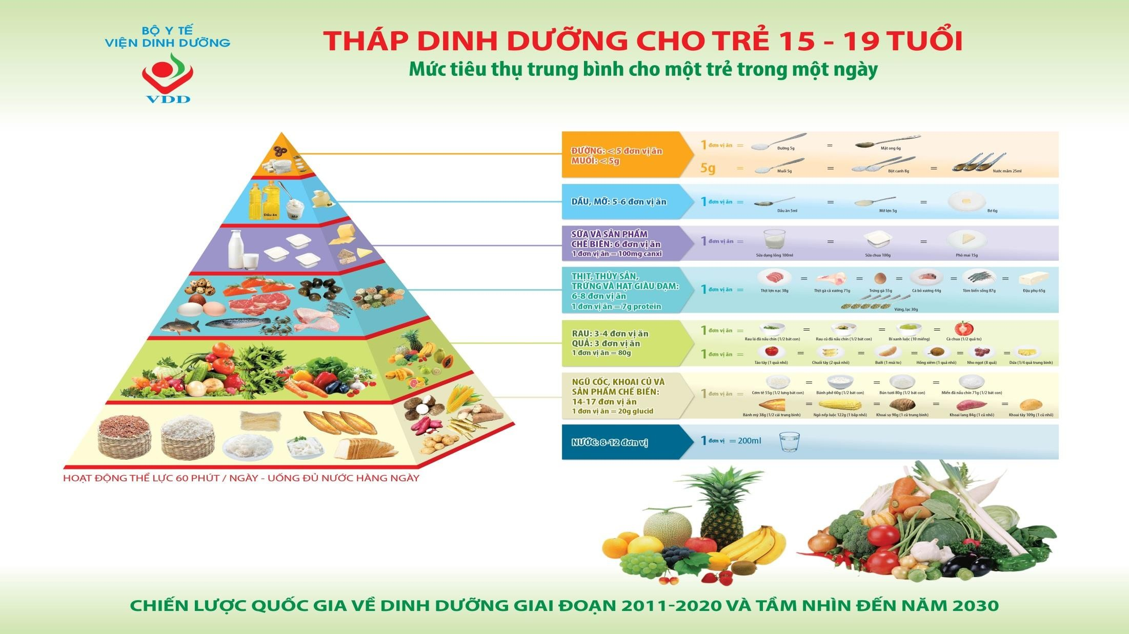

Slide 16
Hoạt động thể lực đối với trẻ em từ 5-17 tuổi
Trẻ em 5-17 tuổi nên có tổng thời gian thực hiện các HĐTL mức độ gắng sức vừa đến nặng ít nhất 60 phút một ngày vào hầu hết các ngày trong tuần.
Khoảng thời gian thực hiện các HĐTL nhiều hơn 60 phút/ngày sẽ đem lại các lợi ích gia tăng cho sức khỏe của trẻ.
Hầu hết các HĐTL hàng ngày nên là aerobic. HĐTL gắng sức nặng nên được kết hợp để tăng cường khối cơ, xương nên được thực hiện ít nhất 3 lần/tuần.
Trẻ em không nên sử dụng các thiết bị điện tử, giải trí (máy vi tính, chơi game, internet, xem tivi, điện thoại…) trên 120 phút/ngày, đặc biệt vào ban ngày.

Slide 17
IV. ĐIỀU KIỆN VỀ PHÒNG Y TẾ, NV YTTH
4.1. Phòng y tế trường học
a) Trường học phải có phòng y tế riêng, bảo đảm diện tích, ở vị trí thuận tiện cho công tác sơ cứu, cấp cứu và chăm sóc sức khỏe học sinh;
b) Trang bị tối thiểu 01 giường khám bệnh và lưu bệnh nhân, bàn làm việc, ghế, tủ đựng dụng cụ, thiết bị làm việc thông thường, cân, thước đo, huyết áp kế, nhiệt kế, bảng kiểm tra thị lực, bộ nẹp chân, tay và một số thuốc thiết yếu phục vụ cho công tác sơ cấp cứu và chăm sóc sức khỏe học sinh theo quy định tại Quyết định số 1221/QĐ-BYT ngày 07 tháng 4 năm 2008 của Bộ trưởng Bộ Y tế.
c) Có sổ theo dõi sức khỏe theo quy định tại TT13/2016/TTLT-BYT-BGDĐT.

Slide 18
IV. ĐIỀU KIỆN VỀ PHÒNG Y TẾ, NV YTTH
4.2. Nhân viên y tế trường học
a) Có trình độ chuyên môn từ y sĩ trung cấp trở lên hoặc ký hợp đồng với Trạm Y tế xã, phường hoặc cơ sở khám chữa bệnh từ pk đa khoa trở lên.
b) NV YTTH thường xuyên cập nhật kiến thức chuyên môn y tế thông qua các hình thức hội thảo, tập huấn, đào tạo, bồi dưỡng nghiệp vụ chuyên môn do ngành Y tế, ngành Giáo dục tổ chức
c) Khuyến khích những trường học ký hợp đồng với TYT bố trí nhân viên kiêm nhiệm tại trường.

Slide 19
V. CÁC CÔNG TÁC YTTH KHÁC
5.1. Bảo đảm môi trường thực thi chính sách và xây dựng các mối quan hệ xã hội trong trường học, liên kết cộng đồng.
5.2. Bảo đảm các điều kiện về phòng y tế, nhân viên y tế trường học.
5.3. Tổ chức các hoạt động quản lý, bảo vệ và chăm sóc sức khỏe học sinh.
5.4. Tổ chức các hoạt động truyền thông, giáo dục sức khỏe.
5.5. Thống kê báo cáo và đánh giá về công tác y tế trường học.

Slide 20
TRÂN TRỌNG CẢM ƠN!

